Slide 1
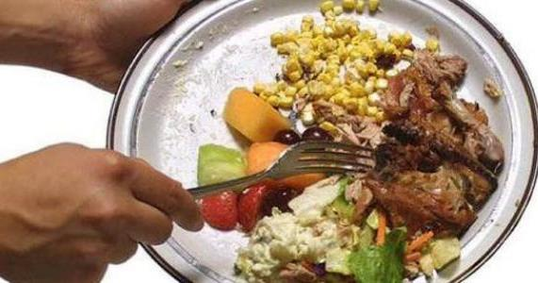
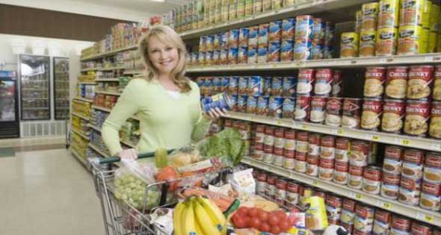
ترشيد الاستهلاك الغذائي
التوازن والاعتدال في الإنفاق من دون الهدر بهدف المحافظة على المواد الغذائية لتكون متوفرة لجميع الافراد وكذلك الحفاظ على البيئة بتخفيض النفايات الغذائية .
يتم فقدان ثلث مجموع الأغذية المنتجة في العالم سنويا، أي حوالي 1.3 مليار طن، بسبب الهدر وسوء الاستخدام. وتتحمّل النفايات الغذائية أكثر من 7 في المائة من انبعاثات غازات الاحتباس الحراري في العالم، مما يجعلها تشكل تحديا رئيسيا في التصدي لتغير المناخ.

Slide 2
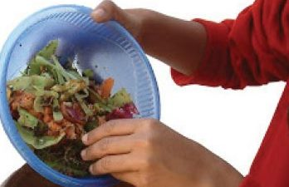
طرق ترشيد الاستهلاك
تقدير الاحتياج الخاص من الاطعمة لكل فرد .
عدم طهي كميات كبيرة من الاطعمة ، وتجنُّب طهي اكثر من صنف للوجبة الواحدة .
الاستفادة من بقايا الاطعمة بدلا من التخلص منها .
تجنُّب قطع أجزاء كبيرة من الثمار عند تقشيرها .
شراء كميات مناسبة من الخضار والفواكه كونها سريعة التلف.

Slide 3
طرق ترشيد الاستهلاك
شراء الاحتياجات الاساسية بالكميات المناسبة وعدم الانسياق وراء الاعلانات التجارية التي تروّج في بعض الاحيان الى منتوجات لا يحتاجها الفرد .
متابعة اسعار السلع الغذائية وبشكلٍ خاص في اوقات ندرتها بهدف شرائها وتخزينها لحين الحاجة، قد تقل اسعار السلع في مواسم معيّنة؛ مثلا البندورة التي يمكن شراؤها وتحويلها الى صلصة لاستخدامها عند ارتفاع السعر.

Slide 4
ترشيد الاستهلاك الغذائي يساعدنا على حماية بيئتنا وحياتنا

